Slide 1
МДП-транзисторы
Выполнили: Егоров Илья, Седунов Кирилл
2016 год

Slide 2
Содержание
Определение
Описание МДП-транзистора
МДП-транзисторы с индуцированным каналом
МДП-транзисторы со встроенным каналом
Схемы включения полевых транзисторов

Slide 3
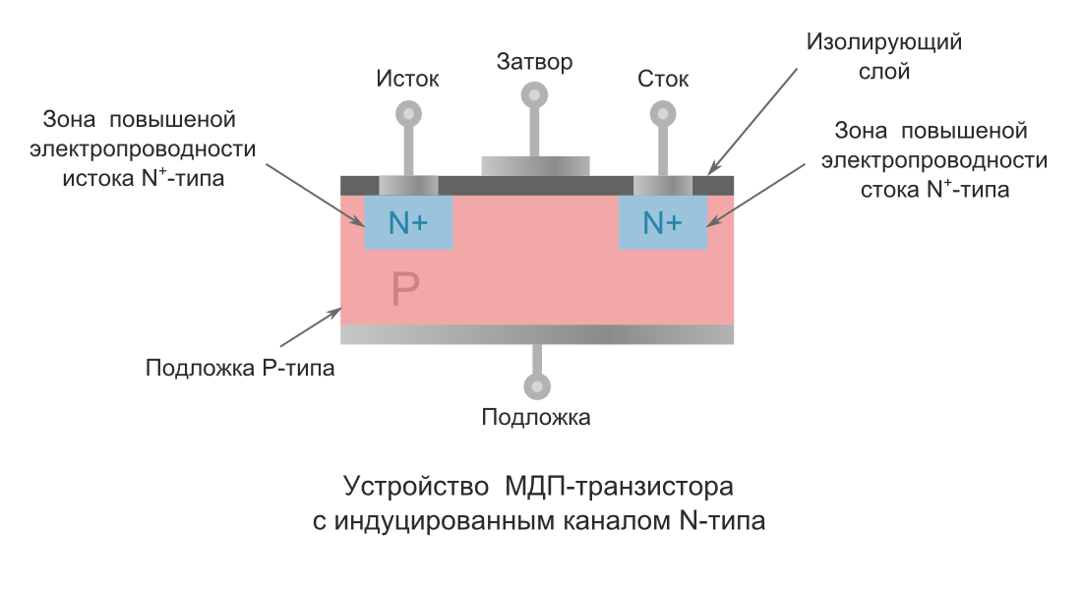
Определение
Полевой транзистор с изолированным затвором — это полевой транзистор, затвор которого электрически изолирован от канала слоем диэлектрика.

Slide 4
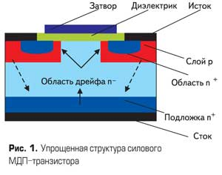
Описание МДП-транзистора
В кристалле полупроводника с относительно высоким удельным сопротивлением, который называют подложкой, созданы две сильно легированные области с противоположным относительно подложки типом проводимости. На эти области нанесены металлические электроды — исток и сток. Расстояние между сильно легированными областями истока и стока может быть меньше микрона. Поверхность кристалла полупроводника между истоком и стоком покрыта тонким слоем (порядка 0,1 мкм) диэлектрика.

Slide 5
Так как исходным полупроводником для полевых транзисторов обычно является кремний, то в качестве диэлектрика используется слой диоксида кремния SiO₂, выращенный на поверхности кристалла кремния путём высокотемпературного окисления. На слой диэлектрика нанесён металлический электрод — затвор. Получается структура, состоящая из металла, диэлектрика и полупроводника.

Slide 6
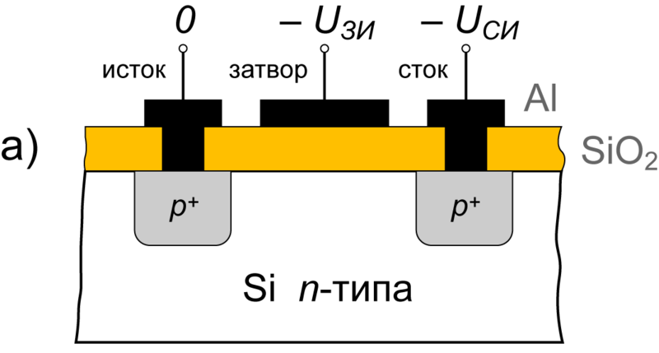
МДП-транзисторы с индуцированным каналом
В МДП-транзисторах с индуцированным каналом проводящий канал между сильнолегированными областями истока и стока отсутствует и, следовательно, заметный ток стока появляется только при определённой полярности и при определённом значении напряжения на затворе относительно истока, которое называют пороговым напряжением (U_{ЗИпор}).

Slide 7
Толщина и поперечное сечение канала будут изменяться с изменением напряжения на затворе, соответственно будет изменяться и ток стока, то есть ток в цепи нагрузки и относительно мощного источника питания. Так происходит управление током стока в полевом транзисторе с изолированным затвором и с индуцированным каналом.
В связи с тем, что затвор отделён от подложки диэлектрическим слоем, ток в цепи затвора ничтожно мал, мала и мощность, потребляемая от источника сигнала в цепи затвора и необходимая для управления относительно большим током стока. Таким образом, МДП-транзистор с индуцированным каналом может производить усиление электромагнитных колебаний по напряжению и по мощности.

Slide 8
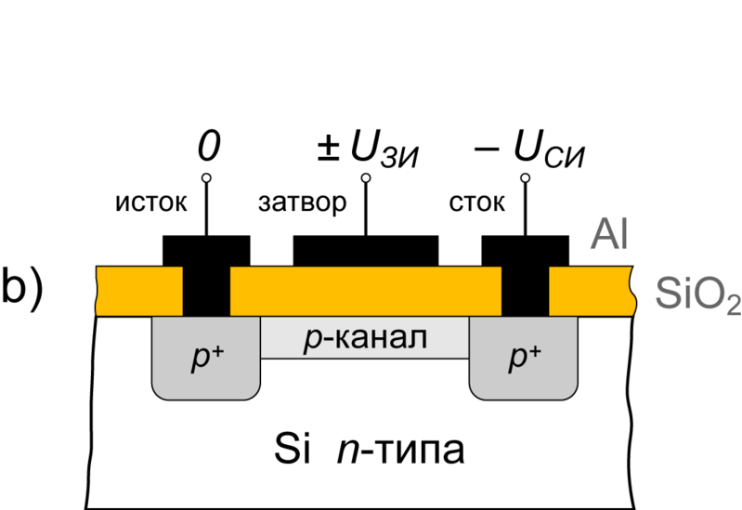
МДП-транзисторы со встроенным каналом
В МДП-транзисторах со встроенным каналом у поверхности полупроводника под затвором при нулевом напряжении на затворе относительно истока существует инверсный слой — канал, который соединяет исток со стоком.

Slide 9


Slide 10
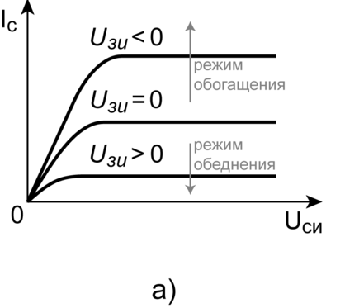
В связи с наличием встроенного канала в таком МДП-транзисторе при нулевом напряжении на затворе поперечное сечение и проводимость канала будут изменяться при изменении напряжения на затворе как отрицательной, так и положительной полярности. Таким образом, МДП-транзистор со встроенным каналом может работать в двух режимах: в режиме обогащения и в режиме обеднения канала носителями заряда. Эта особенность МДП-транзисторов со встроенным каналом отражается и на смещении выходных статических характеристик при изменении напряжения на затворе и его полярности.

Slide 12
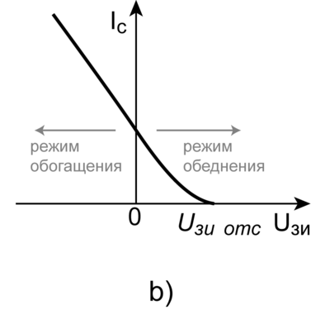
Статические характеристики передачи выходят из точки на оси абсцисс, соответствующей напряжению отсечки U_{ЗИотс}, то есть напряжению между затвором и истоком МДП-транзистора со встроенным каналом, работающего в режиме обеднения, при котором ток стока достигает заданного низкого значения.

Slide 13
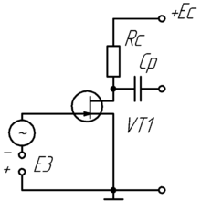
Схемы включения полевых транзисторов
Полевой транзистор можно включать по одной из трех основных схем: с общим истоком (ОИ), общим стоком (ОС) и общим затвором (ОЗ).
Схема включения полевого транзистора с управляющим p-n-переходом с общим истоком

Slide 14
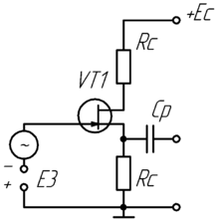
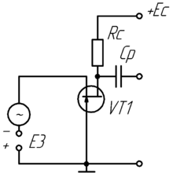
Схема включения полевого транзистора с управляющим p-n-переходом с общим стоком
Схема включения полевого транзистора с управляющим p-n-переходом с общим затвором

Slide 15
На практике чаще всего применяется схема с ОИ, аналогичная схеме на биполярном транзисторе с общим эмиттером (ОЭ). Каскад с общим истоком даёт очень большое усиление тока и мощности. Схема с ОЗ аналогична схеме с общей базой (ОБ). Она не даёт усиления тока, и поэтому усиление мощности в ней во много раз меньше, чем в схеме ОИ. Каскад ОЗ обладает низким входным сопротивлением, в связи с чем он имеет ограниченное практическое применение в усилительной технике.

